Slide 1
KARTAL CONSULTING · ANÁLISIS ESTRATÉGICO
JP MORGAN VE LA MITAD
DEL CRECIMIENTO OFICIAL
El banco recortó su proyección de PBI 2026 tras el peor mes
de actividad desde la pandemia.
1,5%
-2,9%
nueva proyección de PBI 2026, JP Morgan
cayó la actividad en julio, mes a mes
ESTRATEGIA · DECISIÓN · EJECUCIÓN
Fuente: J.P. Morgan; INDEC-EMAE
29 de septiembre de 2026
Notes:
Portada. JP Morgan recorto su proyeccion de PBI 2026 de 2,7% a 1,5% tras el dato de actividad de julio del INDEC (EMAE), que cayo 2,9% mensual -la mayor contraccion desde abril de 2020.

Slide 2
EL DATO
EL PEOR MES DESDE LA PANDEMIA
1,5%
es la nueva proyección de crecimiento de JP Morgan para 2026
Recortada desde 2,7% — la mitad de lo que proyecta el Gobierno (3%)
«Julio fue el peor mes para la actividad desde la pandemia — y JP Morgan ya ve la mitad de lo que promete el Gobierno.»
02 / 09
Notes:
Hook macro. JP Morgan recorto su proyeccion de PBI 2026 de 2,7% a 1,5%, tras el derrumbe de la actividad en julio. Esa cifra es la mitad del 3% que proyecta el Gobierno para el mismo anio.

Slide 3
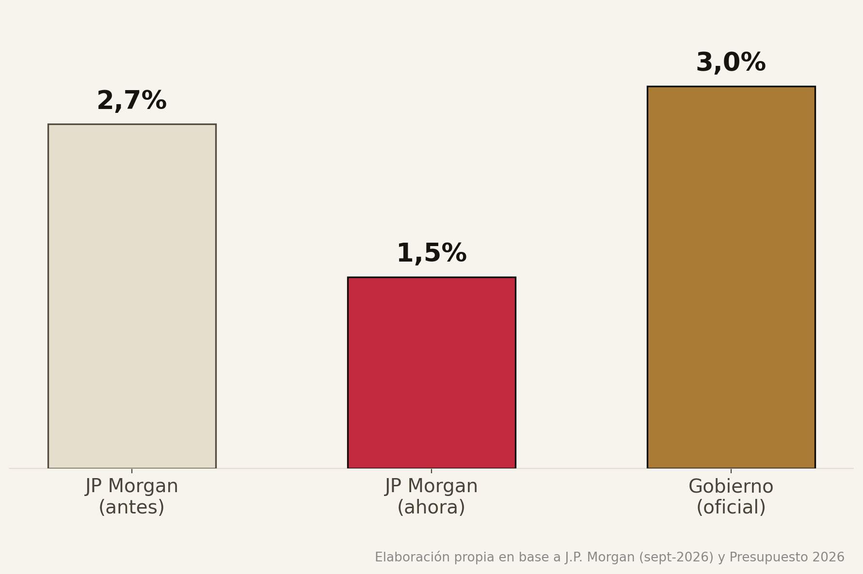
EL PANORAMA COMPLETO
QUIÉN PROYECTA QUÉ PARA 2026
KARTAL Consulting · kartal.com.ar
03 / 09
Notes:
Dato clave visual. JP Morgan bajo su proyeccion de 2,7% a 1,5% para el PBI 2026, mientras el Gobierno mantiene su estimacion oficial en 3% -el doble de lo que ahora ve el banco.

Slide 4
LA ESCALA DEL DATO
NO CAÍA ASÍ DESDE LA PANDEMIA
75
meses -desde abril de 2020- sin una caída mensual tan grande
La actividad cayó 2,9% en julio — JP Morgan esperaba apenas -1%
«Julio fue el peor mes para la actividad desde la pandemia — y JP Morgan ya ve la mitad de lo que promete el Gobierno.»
04 / 09
Notes:
Ancla central. La caida mensual de la actividad en julio (-2,9%, desestacionalizada) fue la mayor desde abril de 2020, en plena pandemia -75 meses atras. JP Morgan esperaba una caida de apenas 1%.

Slide 5
EL CONTRASTE
DOS ECONOMÍAS EN UN SOLO PAÍS
SECTOR EXPORTADOR
CONSUMO INTERNO
+11%
+0,4%
crecimiento de exportaciones proyectado para 2027
crecimiento del consumo privado proyectado para 2027
Minería y energía exportan récords, pero generan poco derrame en el mercado doméstico.
«Julio fue el peor mes para la actividad desde la pandemia — y JP Morgan ya ve la mitad de lo que promete el Gobierno.»
05 / 09
Notes:
Contraste sectorial. JP Morgan proyecta exportaciones +11% para 2027 pero consumo privado casi estancado (+0,4%). Segun el banco, la produccion minera y energetica para exportacion genera un impacto limitado en los mercados domesticos, mayorista y minorista.

Slide 6
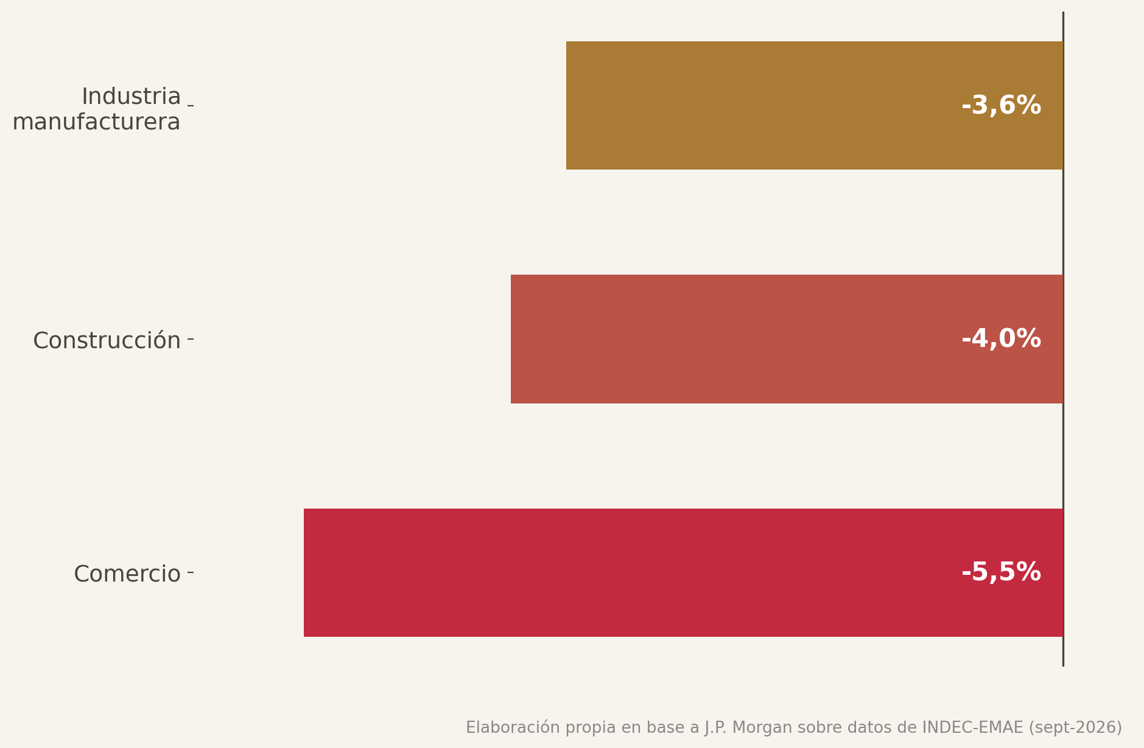
QUIÉN PAGÓ JULIO
LA CAÍDA, SECTOR POR SECTOR
KARTAL Consulting · kartal.com.ar
06 / 09
Notes:
Dato clave visual. En julio, desestacionalizado, el comercio cayo 5,5%, la construccion 4,0% y la industria manufacturera 3,6% -los sectores de mayor intensidad de empleo y consumo interno, no los grandes exportadores.

Slide 7
LA AGENDA
LO QUE ESTO SIGNIFICA PARA EL NEGOCIO
01
02
03
Presupuestar con dos escenarios
Vigilar comercio y construcción
No asumir derrame automático
Correr el 1,5% de JP Morgan como piso de sensibilidad, no solo el 3% oficial.
Fueron los sectores con mayor caída en julio -y los más expuestos a nueva debilidad.
El boom exportador de minería y energía no se traslada linealmente al consumo interno.
«Julio fue el peor mes para la actividad desde la pandemia — y JP Morgan ya ve la mitad de lo que promete el Gobierno.»
07 / 09
Notes:
Implicancias estrategicas. Tres acciones: 1) Presupuestar 2026 con el escenario de JP Morgan como piso conservador. 2) Vigilar de cerca comercio y construccion, los sectores mas golpeados en julio. 3) No asumir que el boom exportador se traduce automaticamente en mas actividad domestica.

Slide 8
POR QUÉ IMPORTA
CUATRO CLAVES PARA LEER EL DATO
01
El desvío de julio fue enorme
JP Morgan esperaba -1% y el dato real fue -2,9% -casi el triple.
02
Exportar más no es lo mismo que crecer más
Minería y energía generan divisas, pero con bajo derrame doméstico.
03
El crédito dejó de traccionar el consumo
La suba de la mora frenó una fuente clave de financiamiento del gasto.
04
El patrón "avance y retroceso" preocupa a JP Morgan
Alerta sobre mayor volatilidad e incertidumbre para lo que resta de 2026.
«Julio fue el peor mes para la actividad desde la pandemia — y JP Morgan ya ve la mitad de lo que promete el Gobierno.»
08 / 09
Notes:
Cuatro claves: el desvio de julio fue enorme frente a lo esperado, exportar mas no equivale a crecer mas por la composicion sectorial, el credito dejo de traccionar el consumo por la mora, y JP Morgan advierte sobre un patron de avance y retroceso que agrega incertidumbre.

Slide 9
“
Julio fue el peor mes para la actividad desde la pandemia — y JP Morgan ya ve la mitad de lo que promete el Gobierno.
Agop Karagoz
kartal.com.ar
Director, KARTAL Consulting
ESTRATEGIA · DECISIÓN · EJECUCIÓN · 29 de septiembre de 2026
Notes:
Cierre. La cita del director resume el argumento central: el recorte de JP Morgan no es un ajuste menor, es la constatacion de que la economia real -comercio, construccion, industria- viene mucho peor que lo que sugiere el crecimiento agregado de las exportaciones.

